Slide 1
Урок 25
інформатика
ТАБЛИЧНИЙ ПРОЦЕСОР
6
Перейти на Ютуб-канал «Дистанційне навчання»

Slide 2
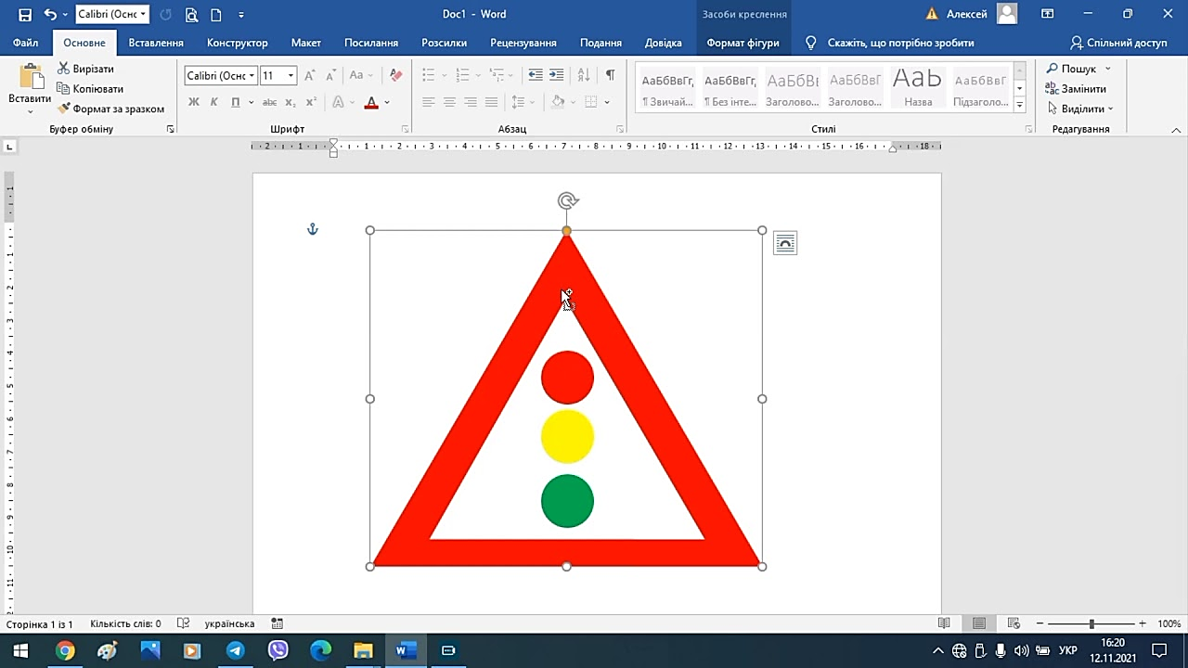
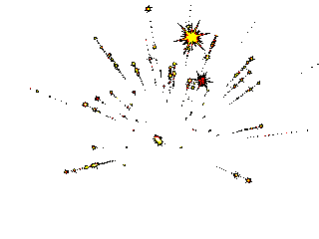
Поміркуйте
Які об’єкти текстового документа ви знаєте? Які операції
можна виконувати над текстовими документами?

Slide 3
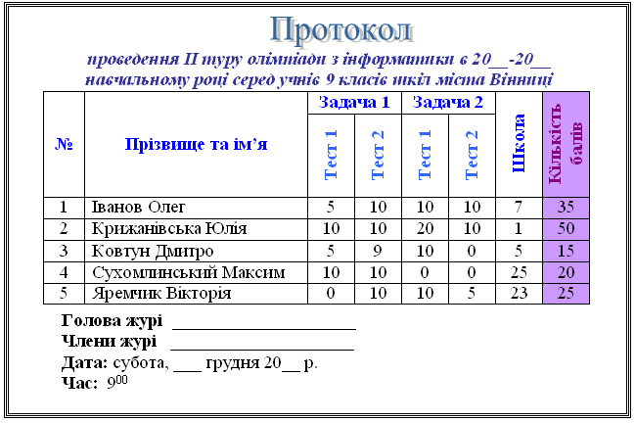
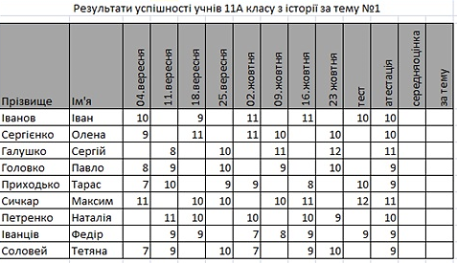
У своїй професійній діяльності та повсякденному жит­ті люди часто викори-стовують таблиці з метою компак­тного та впорядкованого подання різнома-нітних даних про об’єкти та значення їх властивостей. Однак часто виникає потреба не тільки структуровано розмістити дані в таблиці, а й виконати певні обчислення в цих таблицях.

Slide 4
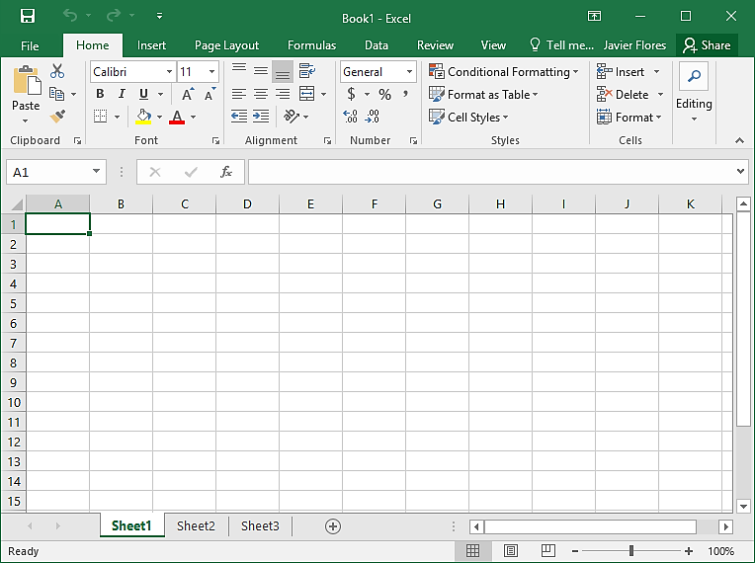
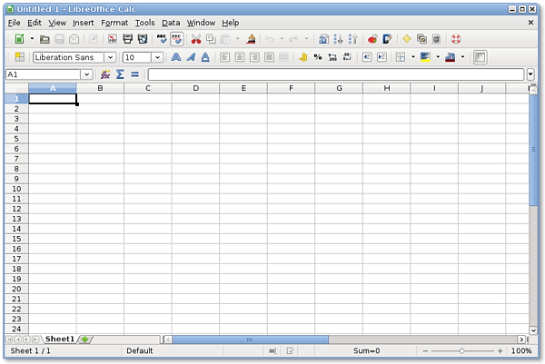
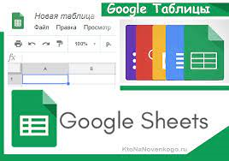
Серед сучасних табличних процесорів можна назвати такі:
LibreOffice Calc
Microsoft Office Excel
Google Таблиці

Slide 5
Файл електронної книги за замовчуванням має ім’я Книга1. Користувач може змінити ім’я книги під час її збе­реження у файлі. Стандартним типом файлу є тип Книга Excel, а стандартним розширенням імені файлу є xlsx (зна­чок ).

Slide 6
Повну презентацію дивіться у відеоуроці
інформатика
6
Перейти на Ютуб-канал «Дистанційне навчання»

